Slide 1
Inženjerska ekonomija
Prof. dr Ivan Mihajlović
imihajlovic@mas.bg.ac.rs
Univerzitet u Beogradu
Mašinski fakultet u Beogradu
Kabinet 401 – konsultacije utorkom od 10-12h
mart 2023. godine

Slide 2
Sadržaj predmeta
Osnovni pojmovi mikro i makro ekonomije
Proizvodnja i proizvodni faktori
Troškovi proizvodnje
Tražnja i ponuda
Sistem ekonomskih odnosa sa inostranstvom
Koncept “održivog razvoja”
Tehnološke promene, tranzicija i globalizacija

Slide 3
Sadržaj predmeta
Osnovni pojmovi mikro i makro ekonomije
Proizvodnja i proizvodni faktori
Troškovi proizvodnje
Tražnja i ponuda
Sistem ekonomskih odnosa sa inostranstvom
Koncept “održivog razvoja”
Tehnološke promene, tranzicija i globalizacija

Slide 4
Ekonomski odnosi sa inostranstvom
Ekonomski odnosi sa inostranstvom (spoljno-trgovinski odnosi) predstavljaju ukupni efekat ekonomskih odnosa između pojedinačnih privredi i predstavljaju deo međunarodnih odnosa jedne zemlje u okviru kojih se vrši trgovina sa delom sopstvene proizvodnje.
Objekt ovakve trgovine bi trebao biti deo sopstvene proizvodnje koji prevazilazi potrebe sopstvenog tržišta (tražnju domaćih kupaca) - koji se izvozi
Takođe, deo tražnje domaćeg tržišta, koji nije zadovoljen domaćom proizvodnjom se mora pokriti uvozom.
U praksi, celokupni ovaj sistem je značajno složeniji iz brojnih razloga (cena, razvijenost tržišta, veličina tržišta, politički odnosi, itd)
To dovodi do izvoza i onih proizvoda koji se mogu plasirati na domaćem tržištu, kao i do uvoza proizvoda koji su konkurencija domaćoj proizvodnji- čime se omogućuje veći asortiman ponude.

Slide 5
Ekonomski odnosi sa inostranstvom
Postoje značajne razlike u zavisnosti od vrste ekonomije pojedinih zemalja, u smislu ekonomske veličine tržišta i nivoa ekonomskog razvoja. Ipak, moguće je izdvojiti određene opšte funkcije sistema ekonomskih odnosa sa inostranstvom (Janiček i Krepl, 2009):
Transformaciona funkcija - predstavlja uticaj spoljne trgovine na kreiranje unutrašnje ekonomske ravnoteže;
Funkcija rasta - preko koje se se u izvesoj meri čuva domaća radna snaga, kao i ostali faktori proizvodnje, korišćenjem internacionalne raspodele radne snage i međunarodno tržište sirovina i kapitala
Spoljna trgovina može da deluje i kao barijera domaćeg ekonomskog rasta
Postoji međusobna interakcija između rasta (ili opadanja) nacionalnog dohotka i porasta (ili opadanja) izvoza.
V. Jeníččk, V. Krepl, The role of foreign trade and its effects, Agric. Econ. ––czech, 55, 2009 (5): 211––20

Slide 6
Ekonomski odnosi sa inostranstvom
Najveću komparativnu prednost (pa samim time i najveće mogućnosti izvoza) imaju zemlje sa najvećim nivoom tehnološkog razvoja
Tehnološki jaz - Određeni novi proizvod, koji se izvozi iz zemlje A u zemlju B, može održati komparativnu prednost samo dok domaći proizvođači ne postanu dovoljno kompetentni da pokrenu sopstvenu proizvodnju

Slide 7
Izvor: Wels L.T. (1972): The Product Life cycle and international Trade. Harvard Business School Press,
USA; iSBN 978-0875840956.

Slide 8
Ekonomski odnosi sa inostranstvom
Internacionalno se koristi indikator procene uticaja razvijenosti spoljne trgovine na nacionalnu ekonomiju (TT - terms of trade index):
TT = x 100
Gde su:
P_{ex} - index cena izvoza
P_{im} - index cena uvoza
Poželjno je da vrednost TT bude > 100

Slide 9
Ekonomski odnosi sa inostranstvom
EUROSTAT baza za TT vrednosti za zemlje kandidate:
https://ec.europa.eu/eurostat/databrowser/view/cpc_ettot/default/table?lang=en
EUROSTAT baza za TT vrednosti za zemlje članice EU - petogodišnja promena:
https://ec.europa.eu/eurostat/databrowser/view/tipsna30/default/table?lang=en

Slide 10
Ekonomski odnosi sa inostranstvom

Slide 11
Ekonomski odnosi sa inostranstvom

Slide 12
Sadržaj predmeta
Osnovni pojmovi mikro i makro ekonomije
Proizvodnja i proizvodni faktori
Troškovi proizvodnje
Tražnja i ponuda
Sistem ekonomskih odnosa sa inostranstvom
Koncept “održivog razvoja”
Tehnološke promene, tranzicija i globalizacija

Slide 13
Koncept “održivog razvoja”
Održivi razvoj se može definisati kao potreba sadašnjosti bez ugrožavanja sposobnosti budućih generacija da zadovolje sopstvene potrebe (Barbier & Burgess, 2019).
Čini se da postoji nerešivi sukob između ekonomskog, tehnološkog, društvenog i ekološkog razvoja.
U savremenom poslovanju, nije dovoljno postići određeni nivo razvoja u datom momentu vremena. Razvoj mora biti i održiv tokom vremena.
Izvor: Barbier, E. B., & Burgess, J. C. (2019). Sustainable development goal indicators: Analyzing trade-offs and complementarities. World Development, 122, 295–305. https://doi.org/10.1016/j.worlddev.2019.05.026

Slide 14
Koncept “održivog razvoja”
Samim time, samo postavljanje pitanja “Koliko su naše poslovne operacije dobre u isporuci vrednosti koje tržište traži ?” nije dovoljno
Podjednako je od značaja i pitanje “Kako se tržište može promeniti i učiniti trenutne vrednosti neadekvatnim ?” i
“Kako možemo razviti naše poslovne operacije tako da se one mogu prilagoditi novim tržišnim uslovima ?”

Slide 15
Koncept “održivog razvoja”
UN ciljevi održivog razvoja, postavljeni 2015. godine sa ciljem dostizanja 2030. godine:
(1) Bez siromaštva, (2) Bez gladi, (3) Dobro zdravlje i blagostanje, (4) Kvalitetno obrazovanje, (5) Ravnopravnost polova, (6) Čista voda i kanalizacija, (7) Pristupačna i čista energija, (8) Dostojanstven rad i ekonomski rast, (9) Industrija, inovacije i infrastruktura, (10) Smanjena nejednakost, (11) Održivi gradovi i zajednice, (12) Odgovorna potrošnja i proizvodnja, (13) Klimatska akcija , (14) Život ispod vode, (15) Život na kopnu, (16) Mir, pravda i jake institucije, (17) Partnerstva za ciljeve.

Slide 17
Koncept “održivog razvoja”
2023: Europe sustainable development report:
https://dashboards.sdgindex.org/

Slide 18
Koncept “održivog razvoja”

Slide 19
Koncept “održivog razvoja”

Slide 20
Koncept “održivog razvoja”

Slide 21
Ekološki otisak - pokazatelj održivog razvoja
Definicija Global Footprint Netvork-a: „Ekološki otisak je jedina metrika koja meri koliko prirode imamo i koliko prirode koristimo.”
„Obračun ekološkog otiska meri potražnju i ponudu prirode.“
https://www.footprintnetwork.org/our-work/ecological-footprint/

Slide 22
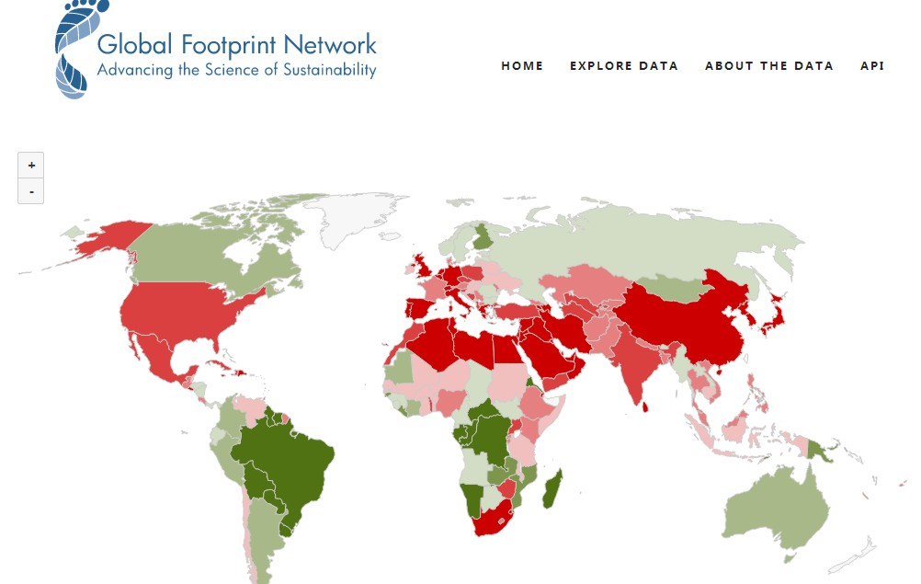
Ekološki otisak - pokazatelj održivog razvoja

Slide 23
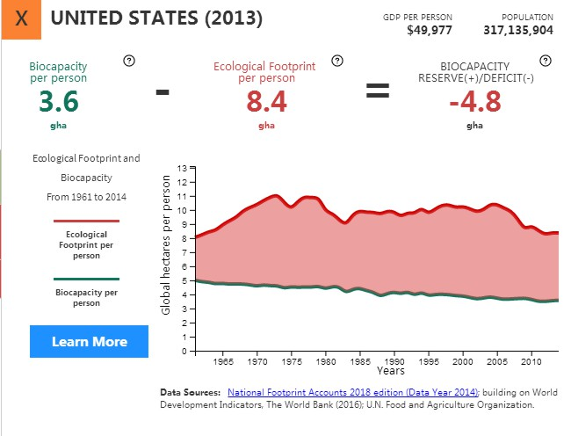
Ekološki otisak - pokazatelj održivog razvoja

Slide 24
Ekološki otisak - pokazatelj održivog razvoja

Slide 25
Ekološki otisak - pokazatelj održivog razvoja

Slide 26
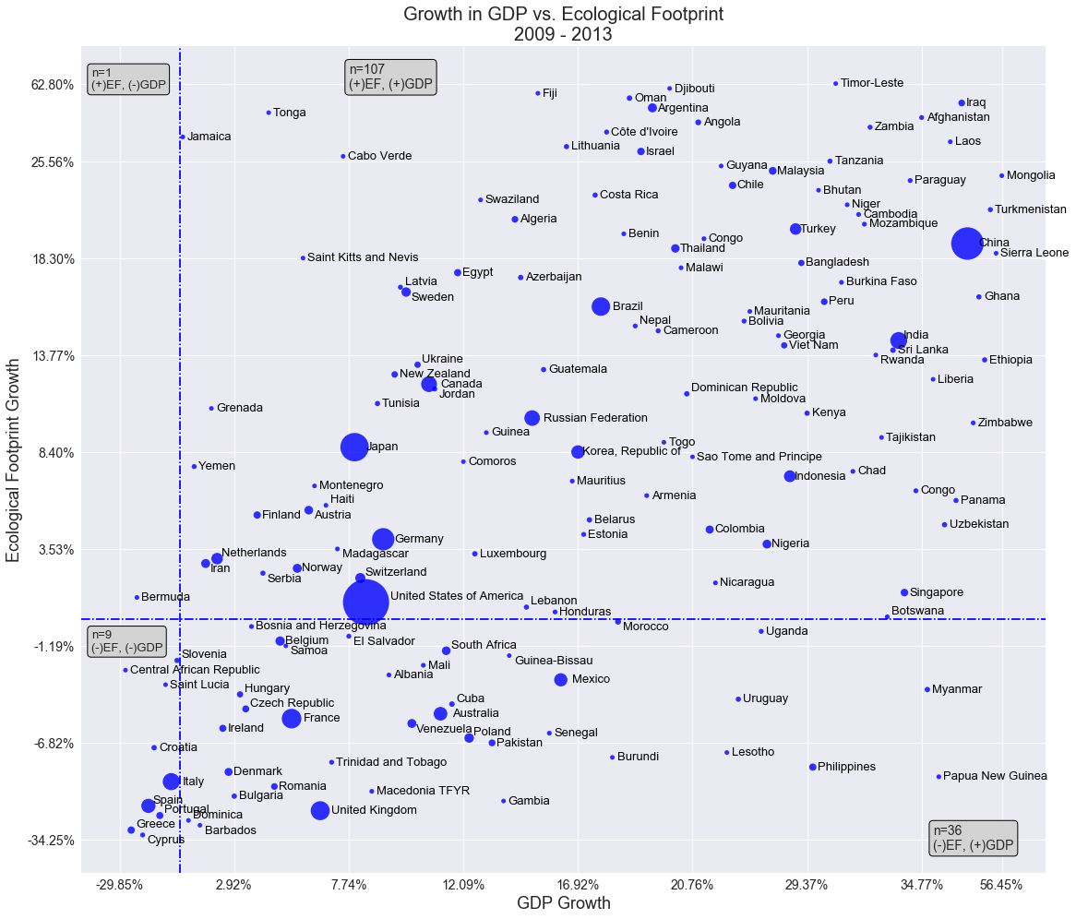
Ekološki otisak - pokazatelj održivog razvoja

Slide 27
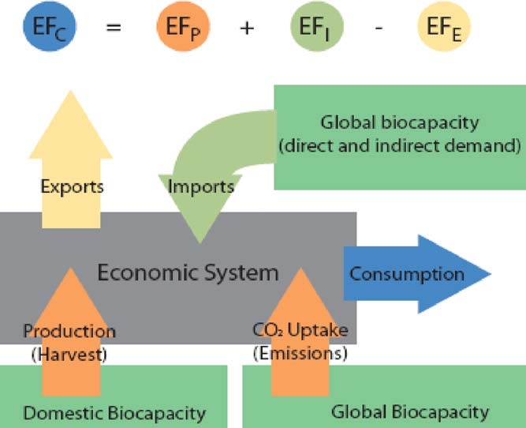
Ekološki otisak - pokazatelj održivog razvoja

Slide 28
Sadržaj predmeta
Osnovni pojmovi mikro i makro ekonomije
Proizvodnja i proizvodni faktori
Troškovi proizvodnje
Tražnja i ponuda
Sistem ekonomskih odnosa sa inostranstvom
Koncept “održivog razvoja”
Tehnološke promene, tranzicija i globalizacija

Slide 29
Tehnološke promene, tranzicija i globalizacija
dinamika tehnološkog
razvoja
dinamika razvoja
upravljačkih
disciplina
Dinamika razvoja upravljačkih disciplina u odnosu na dinamiku tehnološkog razvoja

Slide 30
Tranzicija
Prelazak iz jednog stanja sistema u drugo.
Najprisutnije u analizi prelaska iz jednog vida društvenog/ekonomskog uređenja u drugo
tehnološki jaz
kulturološki jaz
generacijski jaz
nemogućnost prilagođavanja

Slide 31
Globalizacija
IMF globalizaciju definiše kao: “Rastuću globalnu ekonomsku međuzavisnost zemalja, kroz rastuću količinu i različitost prekograničnih transakcija roba i usluga, slobodne tokove međunarodnog kapitala, kao i kroz bržu i širu difuziju tehnologija.”

Slide 32
Globalizacija
Pozitvne posledice globalizacije:
Svet je postao globalno “selo” - brži transfer tehnologija i znanja
Mala i srednja preduzeća na međunarodnom tržištu
WWW - nova tržišta
Potencijalne negativne posledice globalizacije:
model savremene eksploatacije
model savremenog kolonijalizma
izvor korupcije u nerazvijenim delovima sveta

Slide 33
Globalizacija
Etički pokret za globalizaciju ima sledeće ciljeve (Slack et al.,2010):
Svet povezan tehnologijom i trgovinom mora se takođe povezati zajedničkim vrednostima, normama u poslovnom ponašanju i sistemom odgovornosti;
Isticanje zajedničke odgovornosti za rešavanje globalnih izazova i afirmacija ideje da se naša zona odgovornosti ne završava na nacionalnim granicama
Isticanje da su svi pojedinci jednaki po dostojanstvu i da osobe u siromašnim delovima sveta ne treba gledati samo kao objekte humanitarnog delovanja
Potreba za skretanjem pažnje na različitost društvenih i ekonomskih uslova za žene i muškarce
Izvor: Nigel Slack, Stuart Chambers, Robert Johnston, Operations Management, Prentice Hall, 2010

Slide 34
CSR i SE
Pokušaj da se pronađe odgovor na izazove globalizacije:
“način na koji se odnosi između poslovanja i šireg društvenog okruženja trebaju da posmatraju, kako da im se pristupi i (ukoliko je to moguće) kako njima upravljati ?’

Slide 35
CSR i SE
CSR - korporativna društvena odgovornost i
SE - društveno odgovorno preduzetništvo
CSR - odnosi se na kompanije
SE - MSPi formirani isključivo za rešavanje određenih društvenih izazova
oblast ekologije, marginalizovanih društvenih zajednica, osoba sa posebnim potrebama

Slide 36
CSR i SE
CSR | SE
Smanjenje negativnog uticaja | Maksimalni pozitivni uticaj
Postepena inovacija | Transformaciona inovacija
Izdvojeno od osnovnog poslovanja | Deo osnovnog poslovanja
Reaktivnost | Pro-aktivnost
Uobičajno poslovanje | Istraživanje novih tržišta
Odgovori na trenutne potrebe | U susret izazovima sutrašnjice
Zavisnost od donacija - NGO
Nezavisnost od donacija - NPO
Održivost poslovanja - SE; CSR

Slide 37
CSR i SE
‘CSR se bavi načinom na koji kompanije upravljaju poslovnim procesom kako bi stvorili ukupan pozitivni uticaj na društvo’ (Mallen Baker, a writer, speaker and strategic advisor on CSR, www.mallenbaker.net )
‘Korporativna Društvena Odgovornost je posvećenost kompanija da doprinesu održivom ekonomskom razvoju angažmanom prema zaposlenima, njihovim porodicama, lokalnoj zajednici i društvu u celini, kako bi se unapredili njihovi životi na način koji je dobar za poslovanje i za razvoj.’ (International Finance Corporation)
‘CSR je koncept gde kompanije integrišu pozitivne društvene i ekološke aspekte u svojim poslovnim operacijama i u svojim interakcijama sa stejkholderima – na dobrovoljnoj osnovi’ (European Commission)

Slide 38
CSR i SE
Iako postoji tako puno definicija, prema Alexander Dahlsrud-u sa Norveškog Naučno-Tehnološkog Univerziteta skoro sve uključuju pet ‘dimenzija’ CSR-a:
Ekološka dimenzija
Društvena dimenzija
Ekonomska dimenzija
Dimenzija stejkholdera
Dimenzija dobrovoljnosti
triple bottom line
Izvor: Dahlsrud, A. (2006) How corporate social responsibility is defined: an analysis of 37 definitions, Corporate Social Responsibility and Environmental Management, vol. 12, no. 2

Slide 39
CSR i SE
1 $ na svakih $9 investiranih u kompanije sa profesionalnim upravljanjem u SAD, sada uključuju i element „društveno odgovornog investiranja“. (Economist (2008) Just good business, 17 January 2008)
51 od 100 globalnih ekonomija nisu države, već korporacije ...prema tome ....korporativna moć je značajno veća u odnosu na moć većine nacionalnih državnih uprava i igra dominantnu ulogu u sektorima značajnim za društvenu ekonomiju, posebno u zemljama u razvoju, koje mogu biti zavisne od uticaja kompanija.
Kratak primer: GAP kompanija

Slide 40
Model podrške preduzetnicma
Društveno preduzeće
Ciljna grupa
Tržište
Primer: ProMujer.com Bolivia

Slide 41
Model posredovanja na trzištu
Tržište
Ciljna grupa
Društveno preduzeće
Primer: Marketing Cooperative Blue Stone – Philippines
- Maunt Pintubo, 1990.

Slide 42
Model zapošljavanja
Tržište
Ciljna grupa
Društveno
preduzeće
Primer: “Kosmos” štamparija, BGD, Serbia
Zapošljavanje teško zapošljivih grupa
Slepi i slabovidi
35/67 zaposlenih.

Slide 43
Model direktnog učeša u ceni usluge ili proizvoda
Društveno preduzeće
Ciljna grupa
Primer: BookShare.org
-Manje of 5% knjiga su dostupne slepim i slabovidim ljudima
Audio i Braille (Brajov) format
Benetech initicijativa (Silikonska dolina) http://www.benetech.org/
50$ registracija + 25$/godišnja članarina
Više of 100.000 studenata u SAD

Slide 44
Model subvencije
Društveno preduzeće
Ciljna grupa
Tržište
Primer: Toms Shoes http://www.toms.com/

Slide 45
Vrste preduzeća
Prema delatnosti (proizvodna, trgovinska, uslužna, finansijska, ...)
Prema veličini (mikro <10 zaposlenih; mala < 50 zaposlenih; srednja < 250 zaposlenih; utiču i godišnji prihod kao i vrednost imovine)
mikro - poslovni prihod < 700 000 EUR i prosečna vrednost imovine do 350 000 EUR
mala - poslovni prihod < 8 800 000 EUR i prosečna vrednost imovine do 4 400 000 EUR
srednja - poslovni prihod < 35 000 000 EUR i prosečna vrednost imovine do 17 500 000 EUR

Slide 46
Vrste preduzeća
Prema vlasništvu (društva lica: vlasničko preduzeće-inokosno preduzeće, ortačko društvo, komanditno društvo; društva kapitala: društvo sa ograničenom odgovornošću, akcioanarsko društvo (kompanija, korporacija), javna preduzeća/društvena preduzeća; holding društva)

